Slide 1
어색한 2남1녀
JSP 팀 프로젝트
갑 을
(구인구직 웹사이트)
201753005 박재홍
201412371 김환석
201720632 박소영

Slide 2

01. 개요
02. 개발환경
03. 사이트 맵
04. DB 테이블
05. 구현화면
06. 소스코드
07. 출처
08. Q&A
CONTENTS

Slide 3
주제: 게시판을 기반으로 한 구인구직 사이트
선정이유
프로젝트를 받고 가장 먼저 하는 일이 주제를 정하는 것입니다. 팀 프로젝트이기에 팀원들과 의논을 하여 어떤 주제를 할까 하며 각자 찾아보다 알바천국,사람인,알바몬 등의 사이트를 보고 구인구직 사이트를 하면 학습에 도움이 될듯해서 정하게 되었습니다.
기대효과: 게시판을 이용하여 구직자와 기업이 좀 더 편리하고 간단하게 구인구직 활동을 할 수 있을 것으로 예상
001
개요

Slide 4




002
개발환경

Slide 5
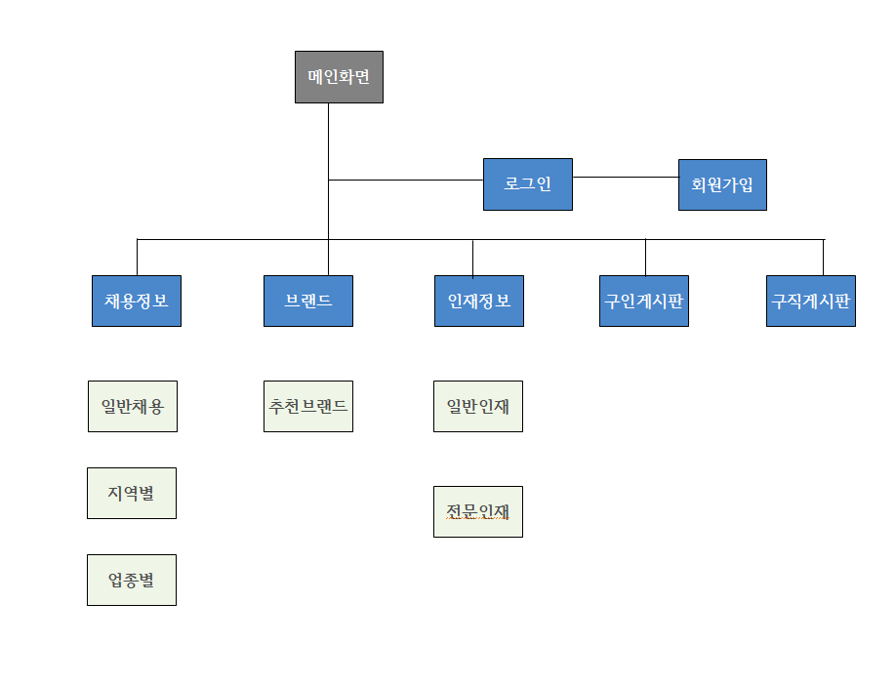
003
사이트맵

Slide 6
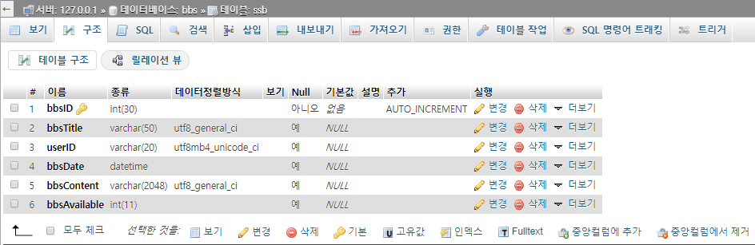
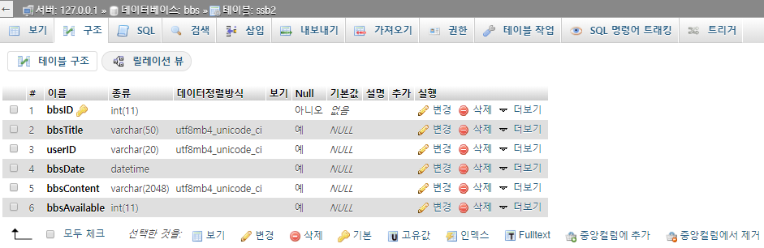
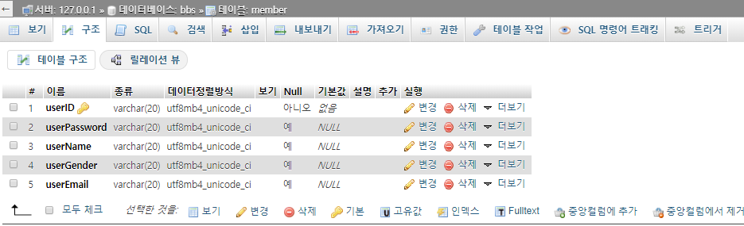
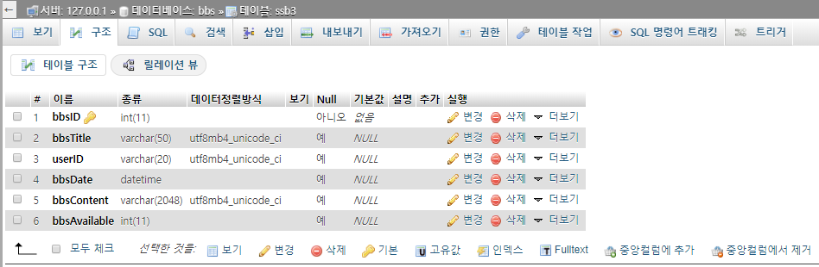
004
DB테이블

Slide 7
05
구현화면

Slide 8
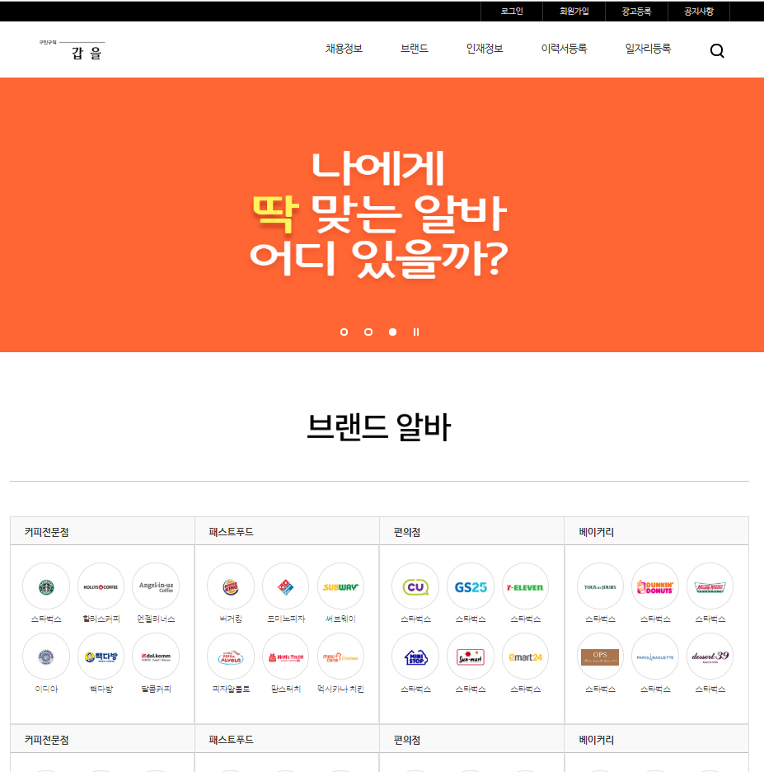
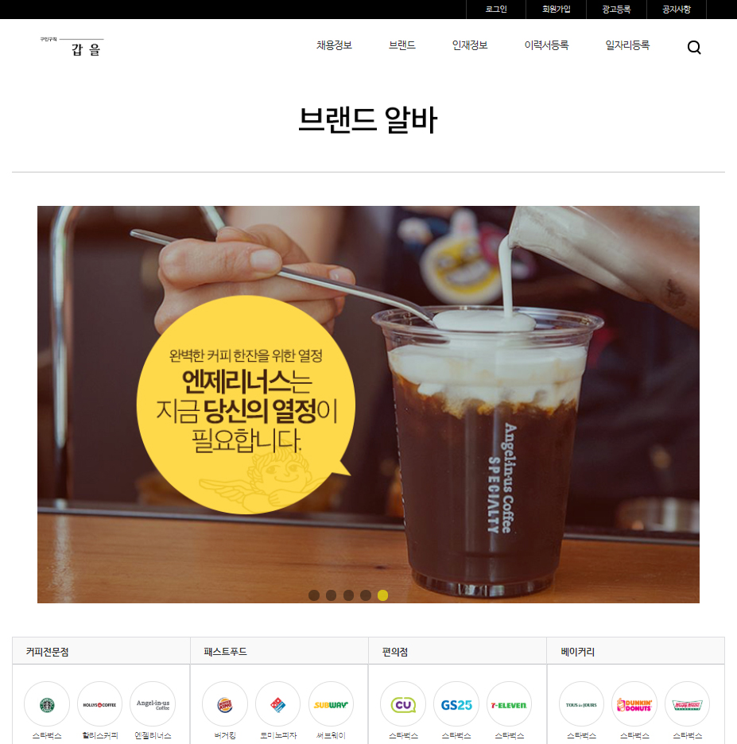
메인 화면
브랜드

Slide 9
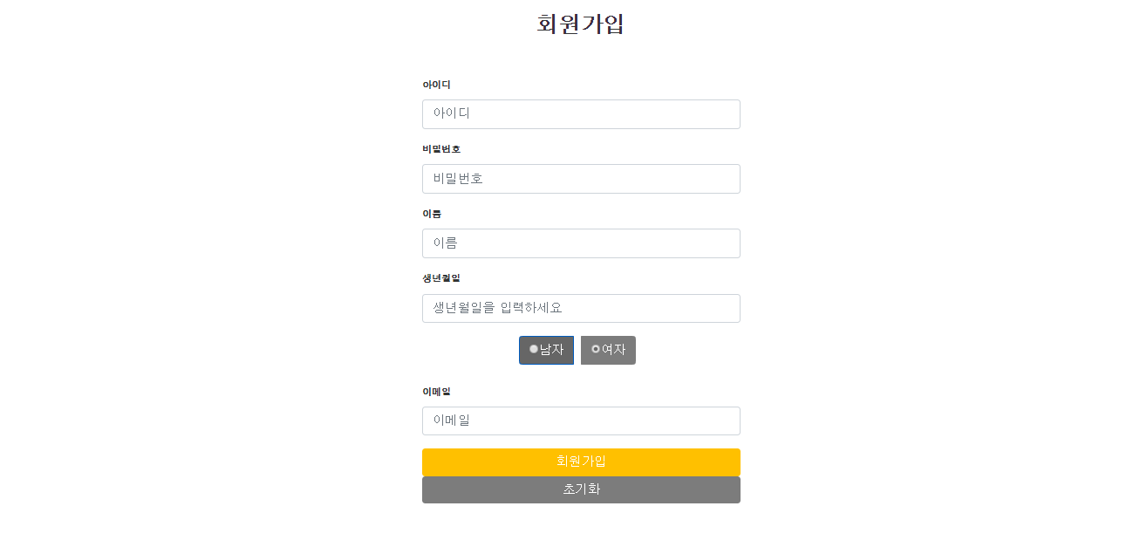
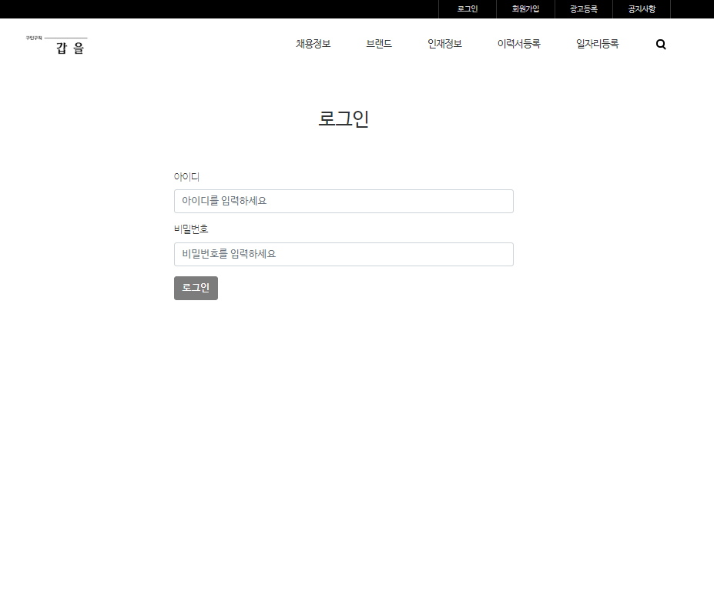
회원가입
로그인

Slide 10
로그인 세션유지

Slide 11
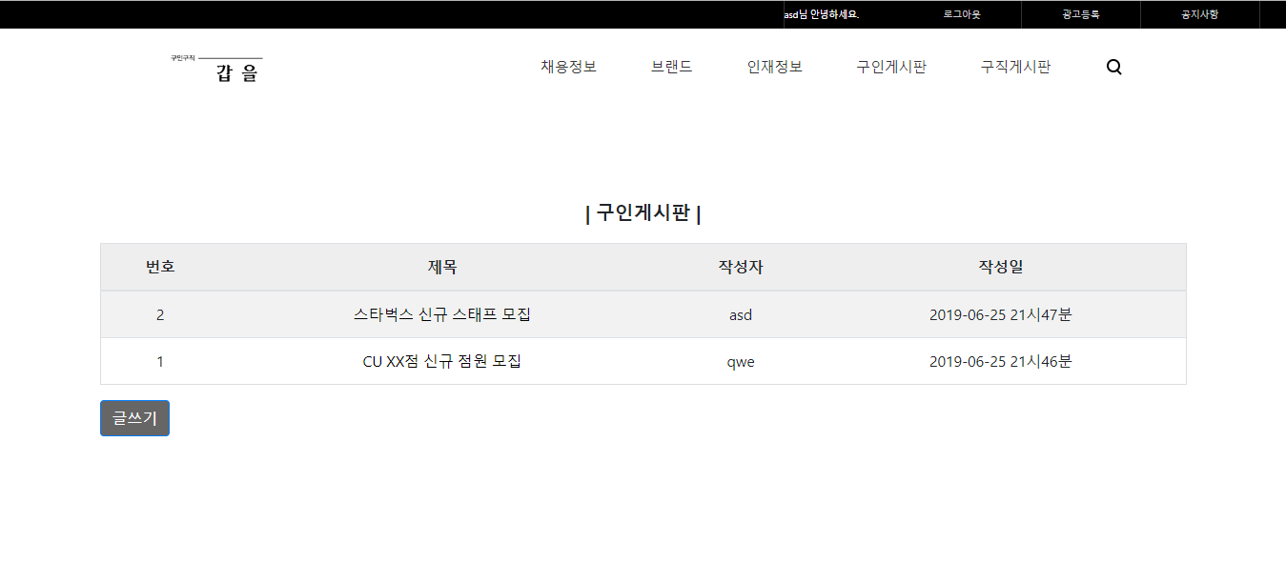
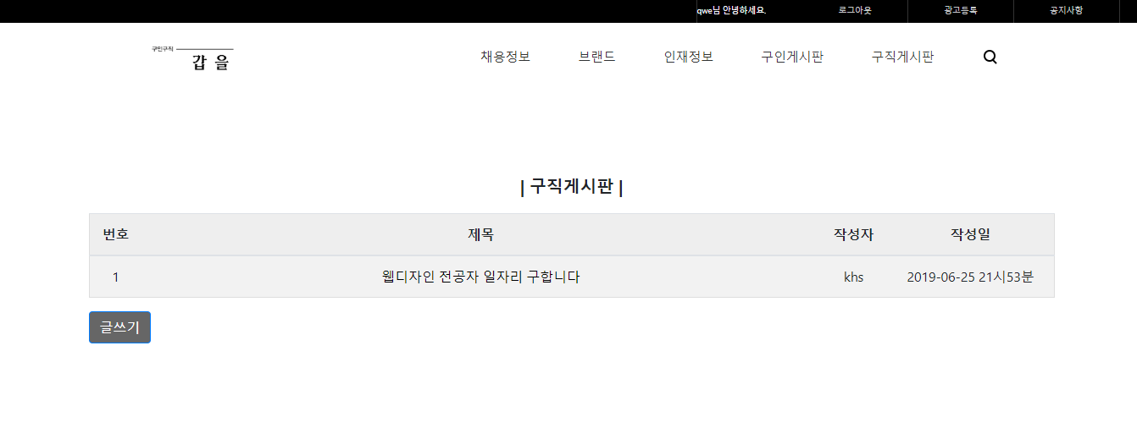
게시판 글 목록

Slide 12
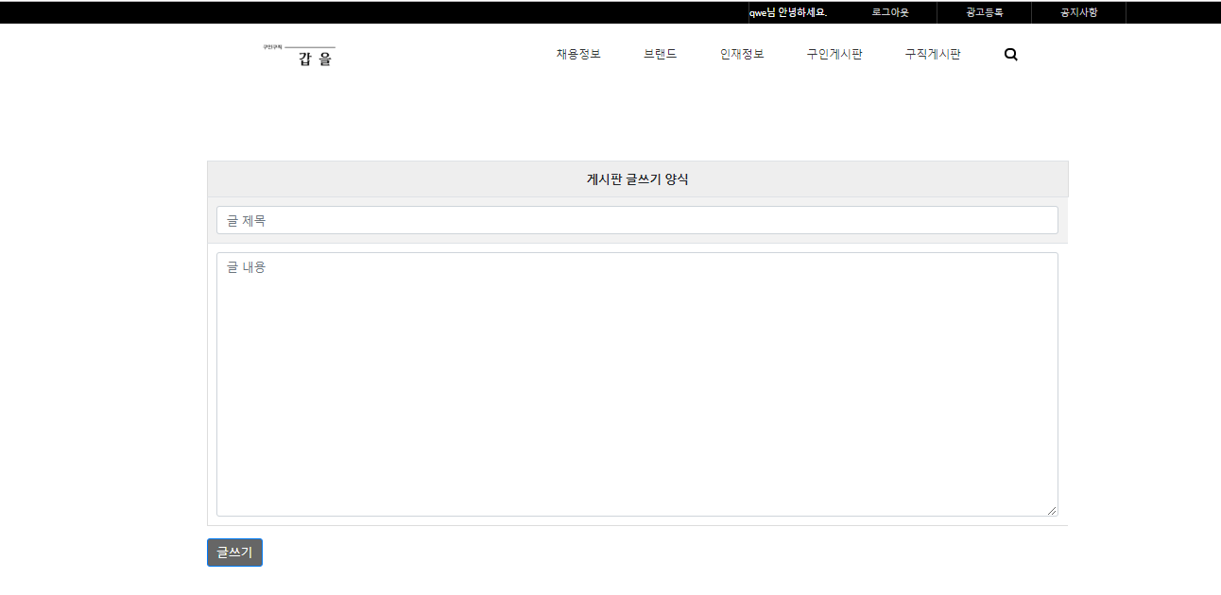
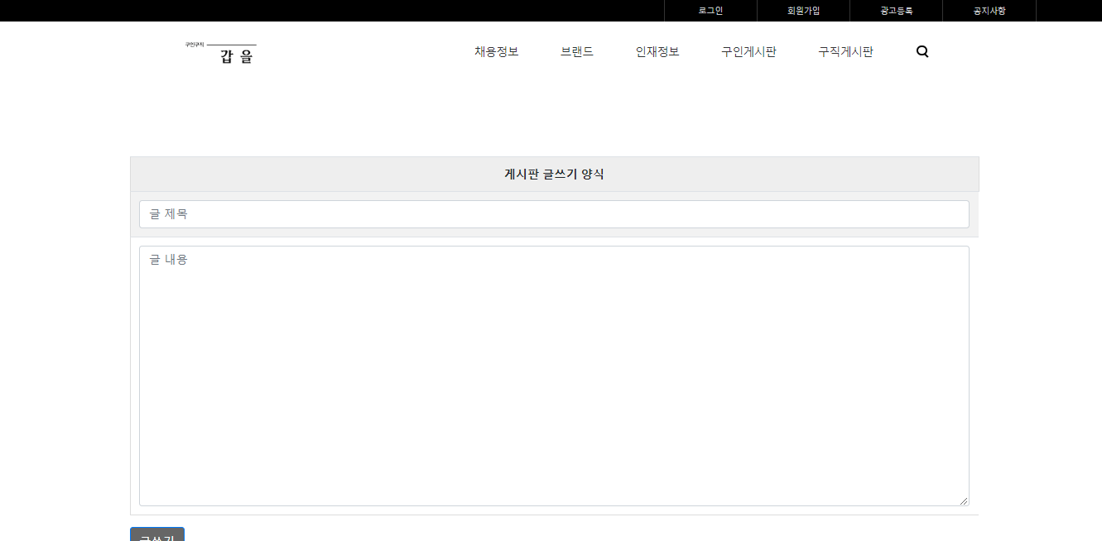
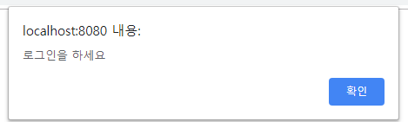
게시판 글 작성

Slide 13
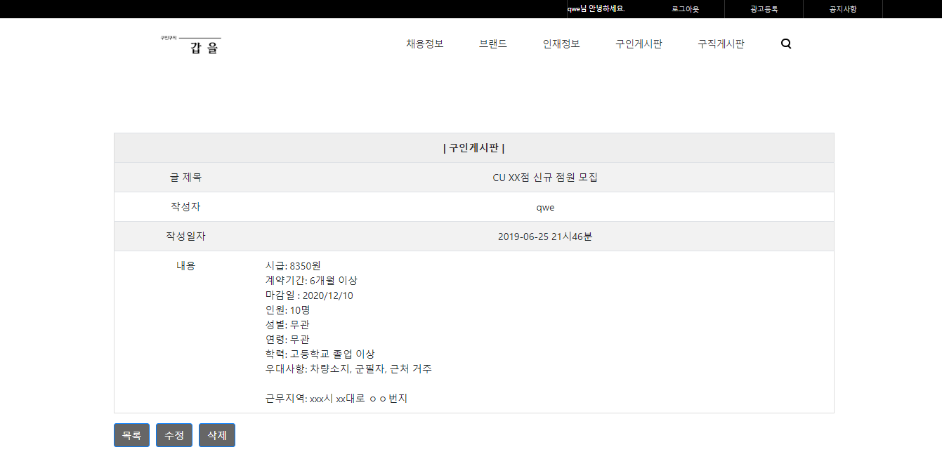
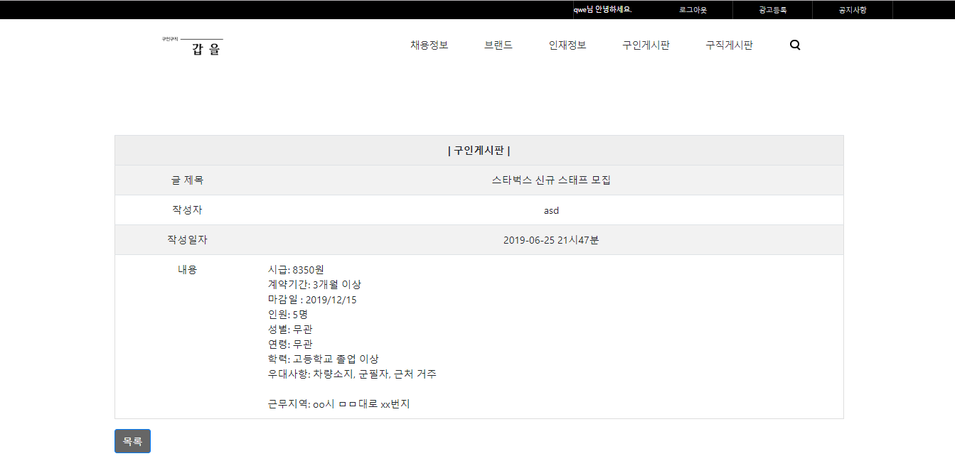
게시판 글 수정

Slide 14
06
소스코드

Slide 15
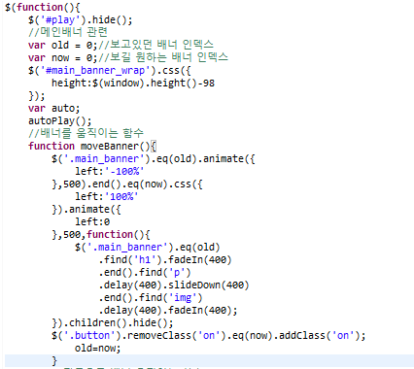

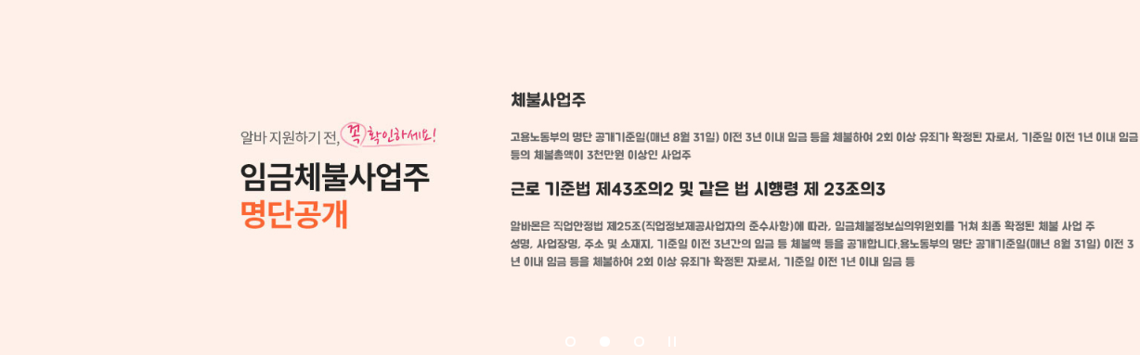
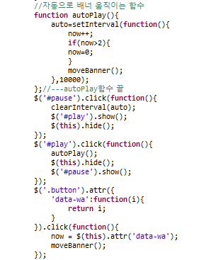

메인화면의 자동으로 움직이는 배너

Slide 16
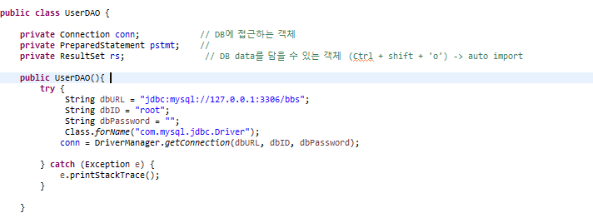
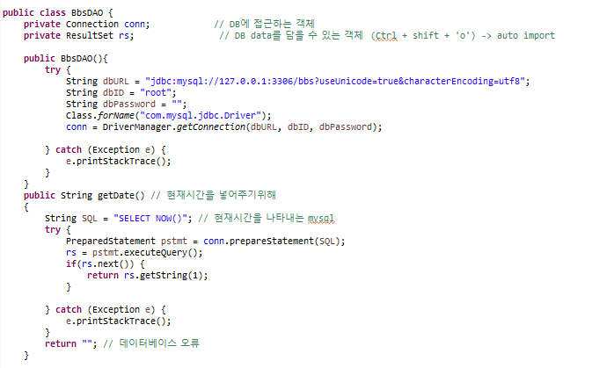
DB에 연결하는 자바빈
클래스

Slide 17
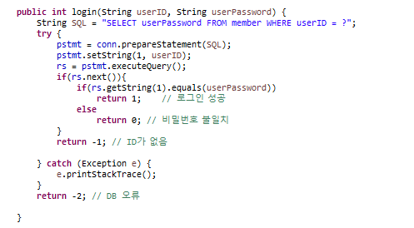
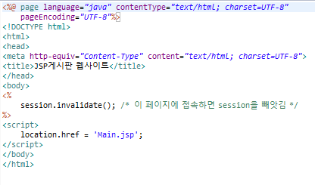
로그인,로그아웃 처리

Slide 18
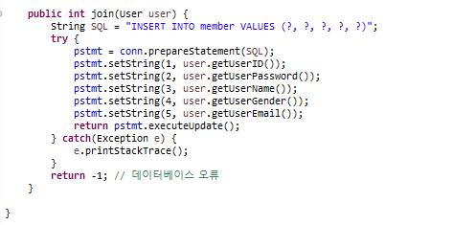
회원가입

Slide 19
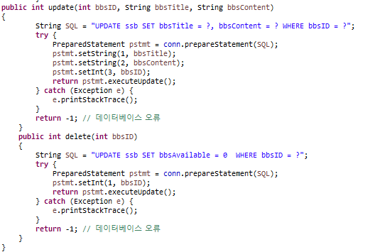
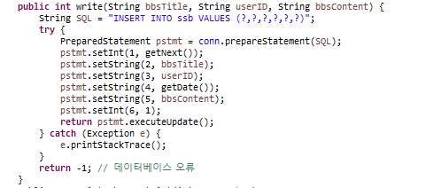
게시글 작성,수정,삭제

Slide 20
https://www.youtube.com/watch?v=wEIBDHfoMBg&list=PLRx0vPvlEmdAZv_okJzox5wj2gG_fNh_6
동빈나의 게시판 만들기 강좌
https://nesoy.github.io/articles/2017-05/mysql-UTF8
DB한글 깨짐 현상 해결하기
http://blog.naver.com/PostView.nhn?blogId=ktw3722&logNo=220693987046
세션유지에 관한 내용
https://all-record.tistory.com/114
회원가입에 관한 내용
http://www.alba.co.kr/
- 디자인 참고
07
출처

Slide 21
08
소감 및
Q&A

Slide 22
감사합니다

